Slide 1
실무중심산학협력프로젝트 요구사항 형상관리 프로그램 (Requirement Configuration Management Program)
Team : Sequence
32131766 황준일
32144204 정대일
32151839 박은영
32121802 강교찬
1

Slide 2
목차 CONTENTS
1.
개요 및 프로젝트 일정
2.
유사 서비스 비교
3.
개발환경
4.
설계
2

Slide 3
이력관리가 필요한 대상
1. 개요 및 프로젝트 일정
변경 내역을 감시할 필요가 있는가?
시간의 경과에 따라 데이터가 변할 수 있는가?
시간의 경과에 따라 관계가 변할 수 있는가?
과거의 데이터를 조회할 필요가 있는가?
과거 버전을 보관할 필요가 있는가?

Slide 4
요구사항관리(RM : Requirement Management)
1. 개요 및 프로젝트 일정
● 시스템의 요구 사항을 이끌어 내고 체계화 하여 문서화하는 체계적인 접근법
● 시스템의 변화하는 요구 사항에 대한 고객과 프로젝트 팀 간의 합의를 수립하고
유지하는 프로세스
○ Elicitation(추출) 이해관계자 및 기타소스로 부터 요구사항을 수집하고 발견하는 것.
○ Analysis(분석) 요구사항을 여러가지 방법으로 표현하는 것(그림)
○ Specification(사양) 수집된 요구사항을 효과적이고 효율적인 의사소통을 위해 체계적인 방식(전문적)으로 표현하는 것.
○ Validation(확인) 요구사항이 비즈니스 목표와 부합하는지 확인
○ Management(관리) 프로젝트가 진행되는 동안 요구 사항이 변경되는 것을 관리

Slide 5
1. 개요 및 프로젝트 일정
개발 과제 목표
다양한 양식의 요구사항 명세를 수용
요구사항에 대한 이력 및 버전 관리
사용자 공유 및 배포
기대 효과
개발 현장에서 체계적인 문서 관리를 통해 업무 효율성 향상
현실적인 작업 기간 예측에 기여
소규모 프로젝트 및 중소기업의 더 적극적인 요구사항 문서 관리

Slide 6
1. 개요 및 프로젝트 일정
개발 과제 필요성
소규모 프로젝트 및 중소기업에서 요구사항 문서에 대한 체계적 관리가 미흡
중소기업에서는 요구사항을 전문적으로 관리하는 인력이 부족하기 때문에 기존 요구사항 관리프로그램의 사용이 어려움
오프라인 환경에서 작성 된 요구사항 문서를 DB화하고 Data 활용도를 높일 필요
개발 제한 조건
1) 복잡한 알고리즘
2) 추상적인 내용에 대한 구체화
3) 다양한 케이스

Slide 7
1. 개요 및 프로젝트 일정
구현 내용
요구사항을 작성 가능한 editor 구현
요구사항에 대한 이력 및 버전 관리
ID별 프로젝트 접근 권한 부여
메인 | 로고, 로그인, 회원 가입
요구사항 목록 | 요구사항 생성 | 이미지, 표, 문장
 |  | 요구사항 분류, 고유번호, 명칭, 상세설명
 |  | 사용자 입력 폼 커스텀화
 | 요구사항 편집 | 편집 양식
 | 요구사항 삭제
 | 요구사항 조회 | 버전 선택 비교
 |  | 진행 상황 검토, 요구사항 출력
 | 요구사항 승인 | 요구사항 승인, 거절 여부
 |  | 요구사항 업무 부여
권한관리 | 조회 권한, 생성/편집 권한, 승인 권한

Slide 8
1. 개요 및 프로젝트 일정
 |  | 9월 |  |  |  | 10월 |  |  |  |  | 11월 |  |  |  | 12월
업무내용 | 담당자 | 1 | 2 | 3 | 4 | 1 | 2 | 3 | 4 | 5 | 1 | 2 | 3 | 4 | 1 | 2
자료조사 | 공통
설계 | 황준일
형상관리 | 공통
테스트 | 박은영
중간 보고서 | 정대일
공유 | 공통
QA | 강교찬
최종보고서 | 정대일
역할 분담 황준일 : 팀장 / 발표 / Front-end 박은영 : 자료조사 / Full-stack 정대일 : 문서 작업 / Back-end 강교찬 : 발표자료 제작 / Back-end

Slide 9
2. 유사 서비스 비교
Trac
● 오픈 소스 웹 기반 프로제트 관리 및 버그 추적 툴
● 각종 개선점과 버그와 같은 프로젝트의 이슈 트래킹
● 위키를 통한 문서관리 및 각 리소스 연동
● Ticket(티켓)으로 업무, 소프트웨어 변경, 이슈를 발행하여 Top to Bottom 방식으로 각 개발 부서원에게 분배. 서브버전 등의 버전 컨트롤 시스템과 연동되어 해당 리비전(revision) 번호 등과 링크
2. Silkroad ALM RM
● 프로그램에서 MS를 포함하여 요구사항 문서 작성 및 요구사항의 자동 추출이 가능
● 요구사항 관리의 전 단계(추출, 분석, 사양, 확인, 관리)를 자동적으로 완성
3. JAMA
● 요구사항 검증, 문제 상태, 엔지니어링 응답, 협상 및 리뷰에 우선순위를 설정하며 하나의 복잡한 제품을 출시하는데 한 공간에서 여러 팀의 작업을 조율
● 베이스라인, 의사결정 추적, 영향 분석, 실시간 공동작업, 재사용, 추적성, 테스트 관리 기능 등을 제공

Slide 10


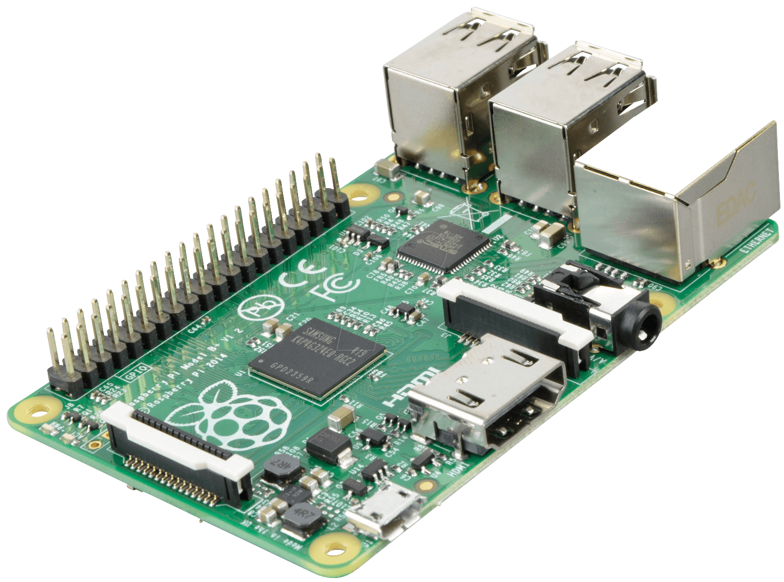

3. 개발 환경
SPA : Single Page Application
기본적으로 단일 페이지로 구성되며 배포가 간단하고 네이티브 앱과 유사한 사용자 경험을 제공
최초에 모든 정적 리소스를 한번 다운로드하고 갱신에 필요한 데이터만 받으므로 전체적인 트래픽 감소

Slide 11
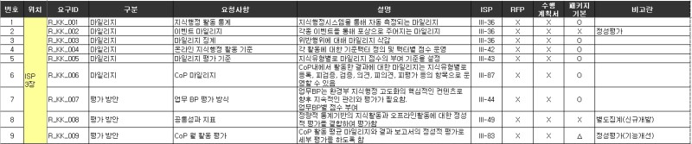
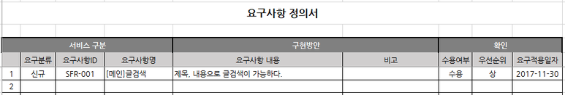
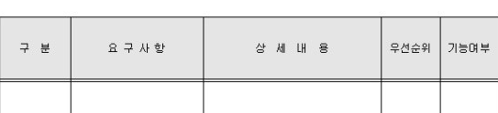
4. 설계
요구사항 폼 예시 및 필수요소
● 요구사항 출처(위치) ● 요구분류 (신규, 기능개선, 결함수정, 유지) ● 요구사항 ID (index 값)
● 요구사항 타이틀 및 내용 ● 수용 여부 (수용, 보류, 기각) ● 기능, 비 기능 (개발사항인지 아닌지)
● 우선순위 ● 요구적용일자
Notes:
1. 요구분류
(예시) "신규", "기능개선", "결함수정", "유지"
해당 요구사항의 성격을 규정한다. 만약 새로운 시스템을 구축한다면, 요구분류 항목은 모두 "신규"일 것이다. 하지만 모든 개발 프로젝트가 새로운 시스템을 구축하는 것은 아니기 때문에 이러한 항목이 필요하다.
2. 요구사항ID
요구사항을 관리하기 용이하도록 요구사항마다 ID를 부여한다. 요구사항코드를 이용하거나 기능적으로 구분 (FR:기능, NFR:비기능) 하는 등의 기준에 맞춰서 작성한다.
3. 요구사항명
(예시) 메인의 글검색 기능, 메인의 로그인 기능
요구사항을 가시적으로 명확히 하기 위해 요구사항 이름이 필요하며 대/중/소에서 "소"분류 수준이다.
4. 요구사항 내용
해당 요구사항에 대한 부연 설명을 달아둔다.
(예시) 제목, 내용으로 글검색이 가능하다.
5. 수용여부
(예시) "수용", "보류", "기각"
해당 요구사항을 수용했는지에 대한 여부이다.
6. 우선순위
(예시) "최상", "상", "중", "하"
해당 요구사항의 우선순위를 규정한다.
7. 요구적용일자
구축 예정날짜 또는 적용 예정날짜이다.

Slide 12
Thanks you!

